Slide 1
Курсовий проект на тему: «Android To-Do List з нагадуванням про невиконані завдання»
Виконавець:
Студент групи КН-33
Росоха Максим Валентинович
Науковий керівник:
Матоляк Іван Васильович

Slide 2

Вступ
Метою роботи є застосування та покращення набутих навичок з дисциплін «Об’єктно-орієнтоване програмування» та створення програми, основне завдання якої — дати користувачам змогу створювати та виконувати завдання з нагадуванням про них.
Завдання — створення якісного мобільного додатка, з максимально інформативним, простим та зручним у використанні графічним інтерфейсом. Створити реляційну базу даних на основі SQL. Мова програмування Java.
Актуальність цього програмного продукту полягає у тому, щоб користувач зміг створювати або виконувати завдання, не забуваючи про них. Головна задача даного програмного продукту — нагадувати користувачеві про невиконані завдання, щоб нічого не забувати і все завжди встигати.

Slide 3
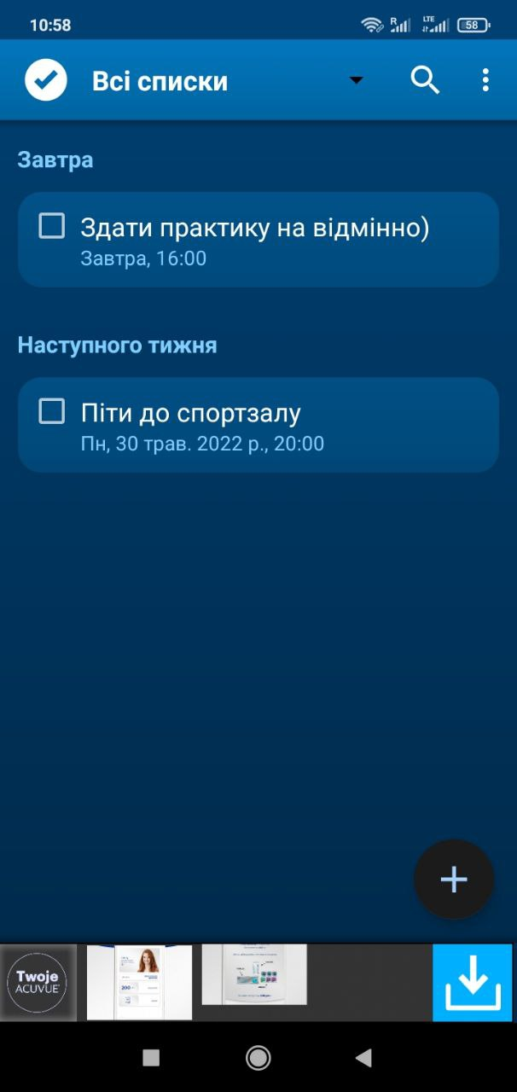
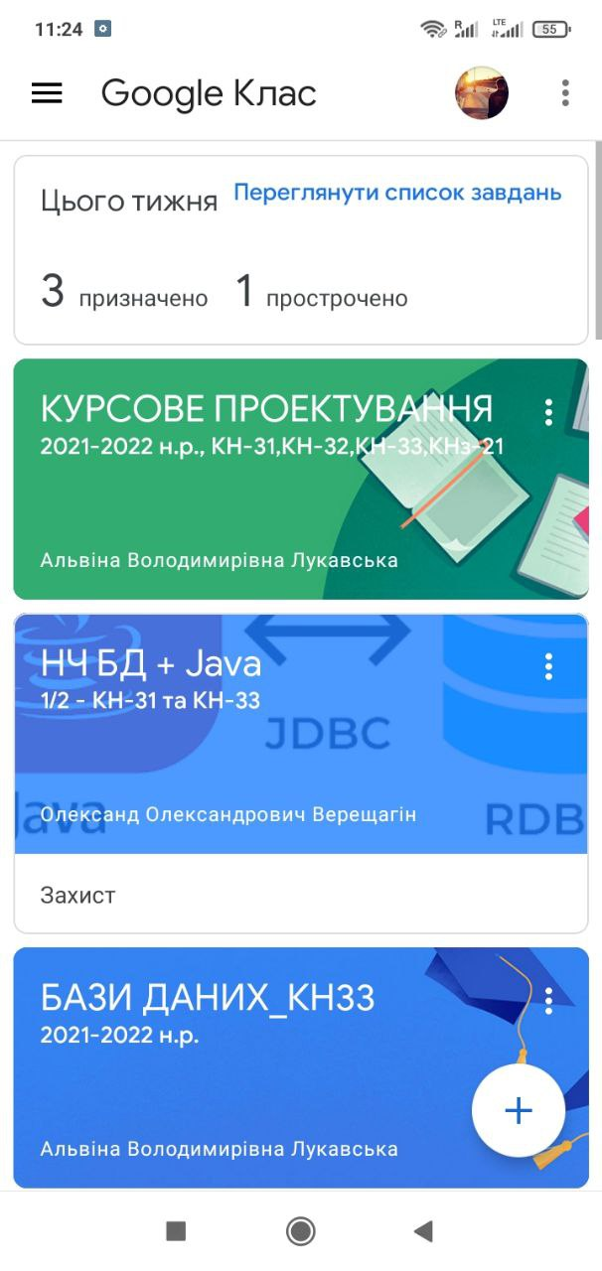
Огляд аналогів
Першим аналогом став мобільний додаток «Список завдань» (див. рисунок 1).
Переваги мобільного додатка:
зручний та інтуїтивно зрозумілий інтерфейс;
багато різного типу налаштувань;
можливість зациклити виконання завдань.
Недоліки додатка:
присутня реклама;
відсутній зміст завдання;
завдання призначаються тільки для самого себе.
Другим аналогом став мобільний додаток «Google Classroom» (див. рисунок 2).
Переваги мобільного додатка:
зручний та інтуїтивно зрозумілий інтерфейс додатка;
багато різного типу налаштувань;
можливість відправляти різні файли;
розбиття на класи;
можливість публікувати не лише завдання.
Рисунок 1 «Список завдань»
Рисунок 2 «Google Classroom»

Slide 4
Використані технології
Бази даних:
мова SQL;
модель сутність-зв'язок;
реляційна СКБД SQLite;
клієнт SQLiteStudio та DataGrip.
Програмування:
мова Java 16.0.2;
середовище розробки Android Studio;
фреймворк інтерфейсу Android.

Slide 5
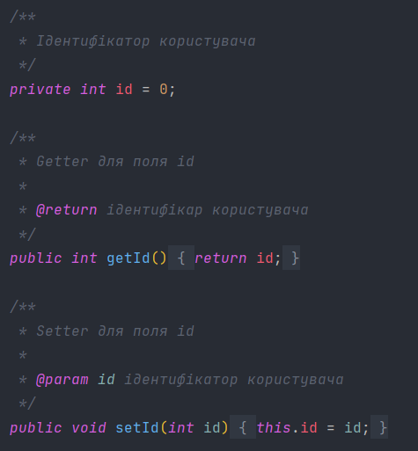
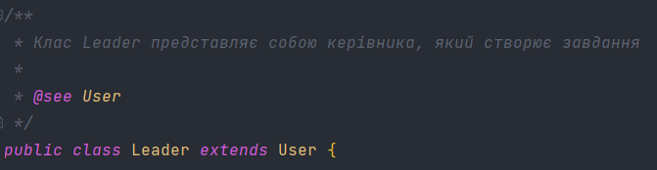
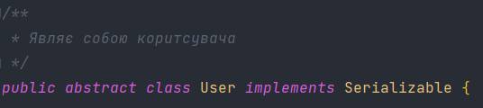

Використані технології
ОО-проектування:
інкапсуляція (див. рисунок 1);
абстракцій (див. рисунок 2);
наслідування (див. рисунок 3);
поліморфізм (див. рисунок 4);
принципи розробки (DRY, KISS, SOLID).
Рисунок 1 Приклад інкапсуляції
Рисунок 3 Приклад наслідування
Рисунок 2 Приклад абстракції
Рисунок 4 Приклад поліморфізму

Slide 6
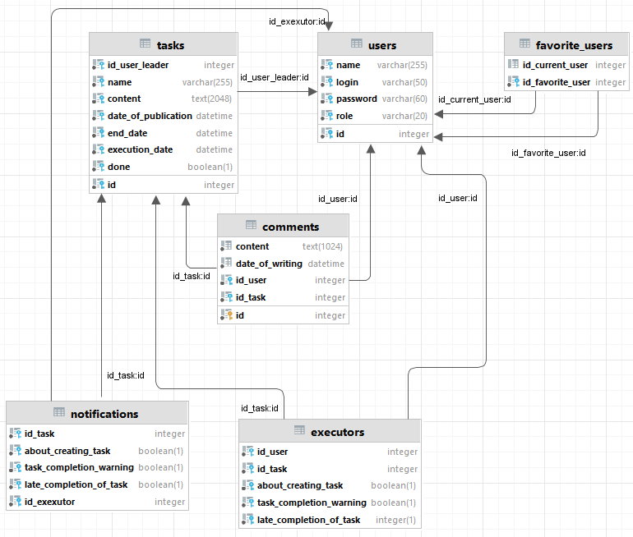
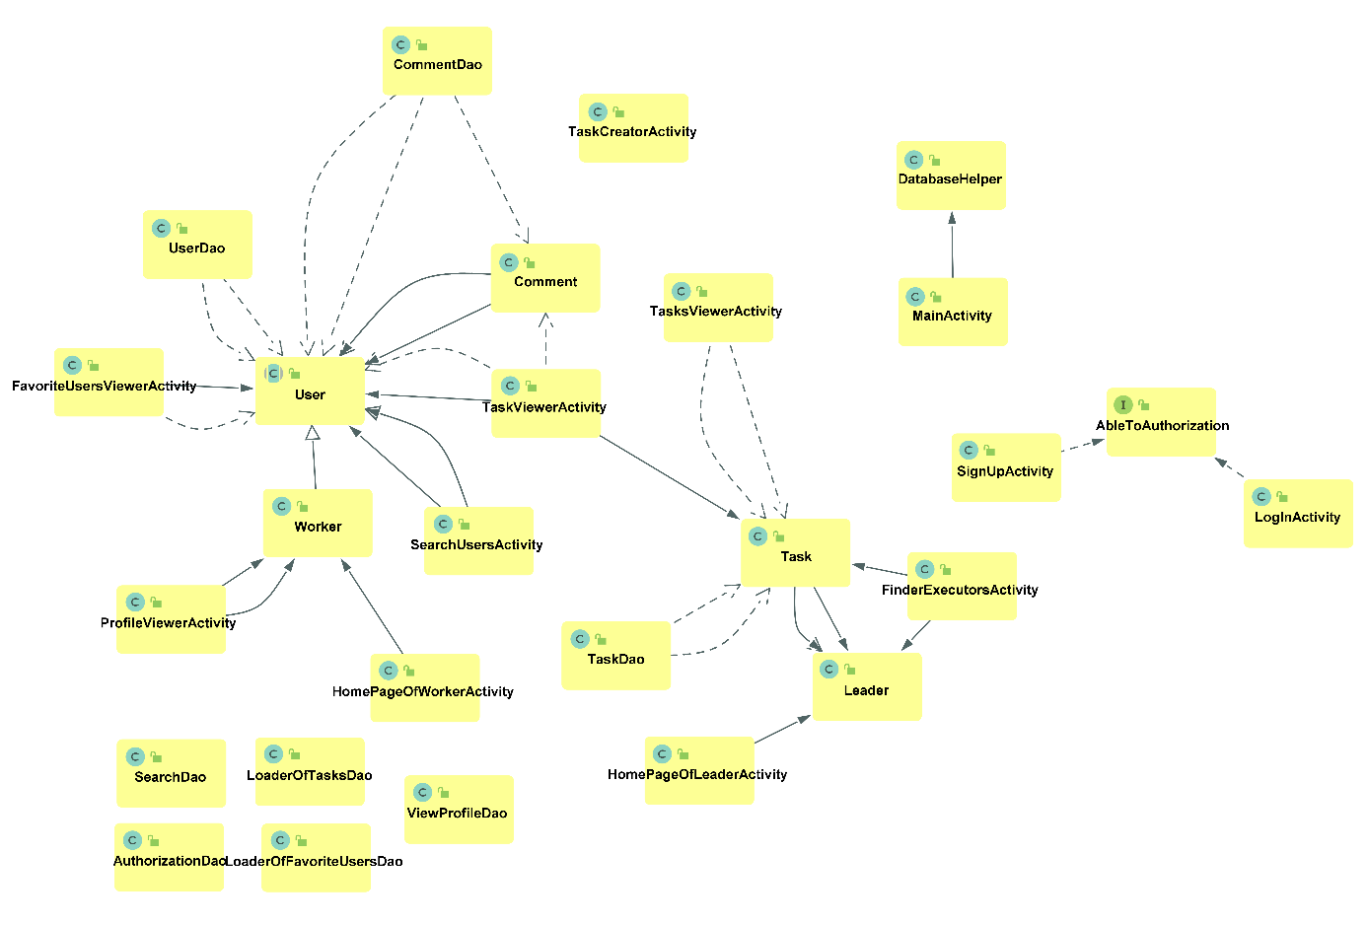
Структура бази даних та схема класів
Структура бази даних
Схема класів

Slide 7
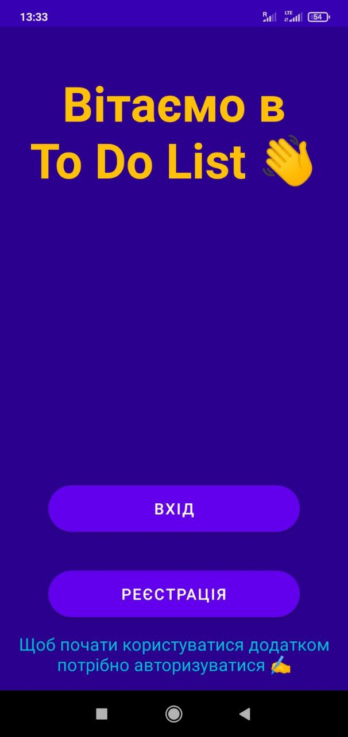
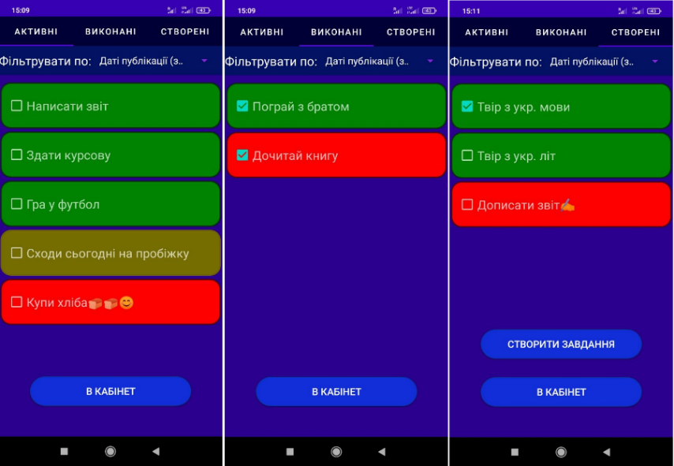
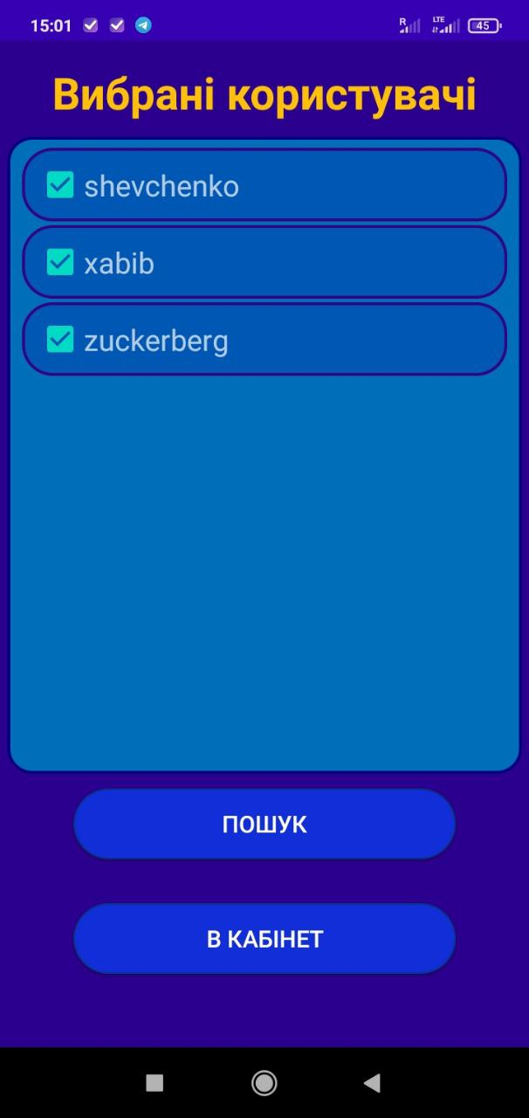
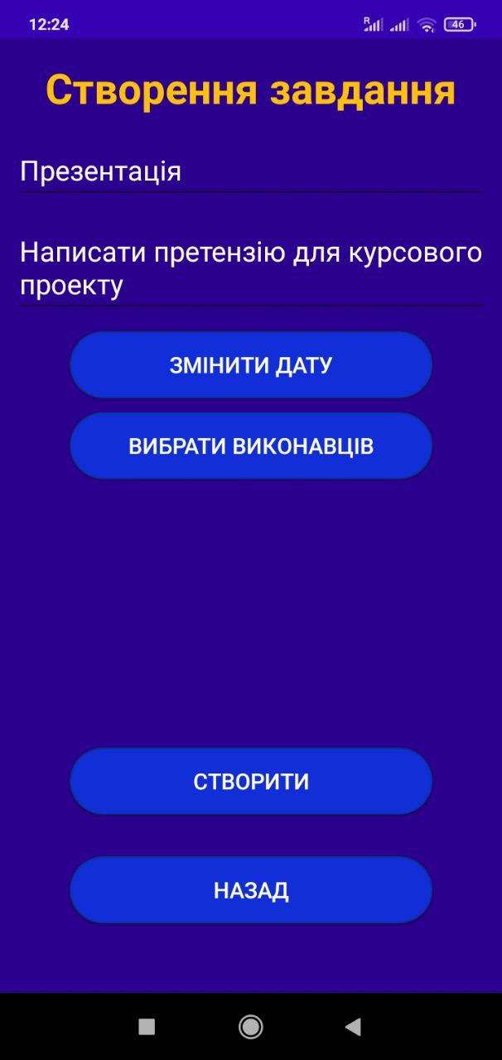
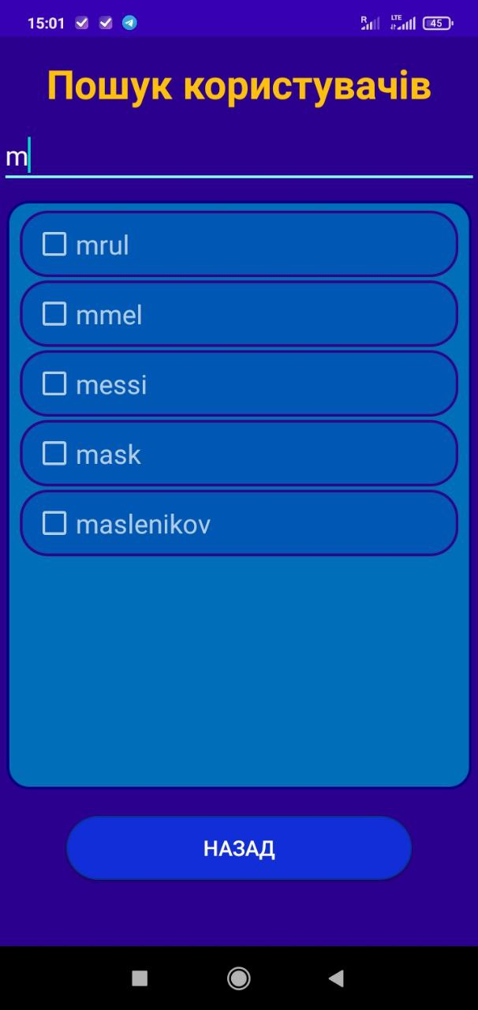
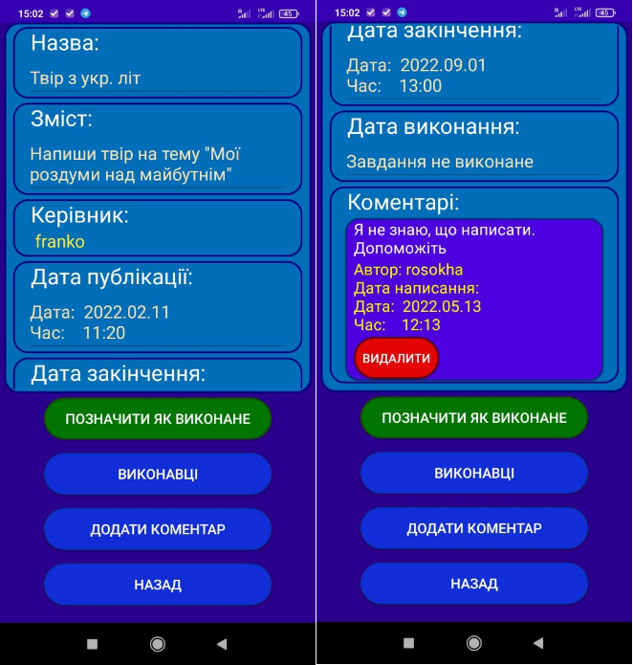
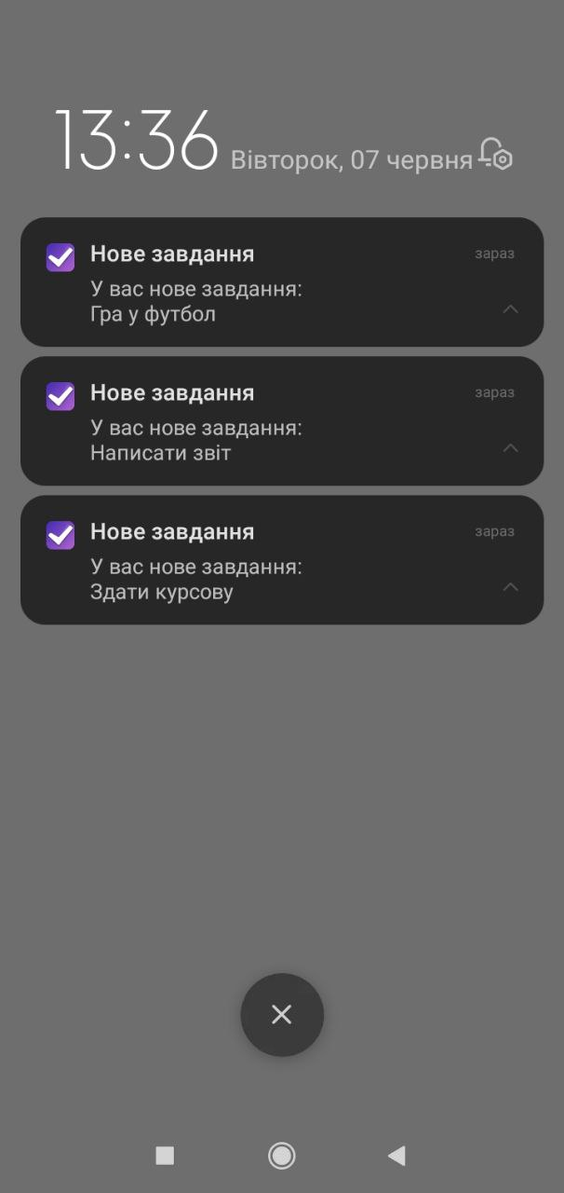
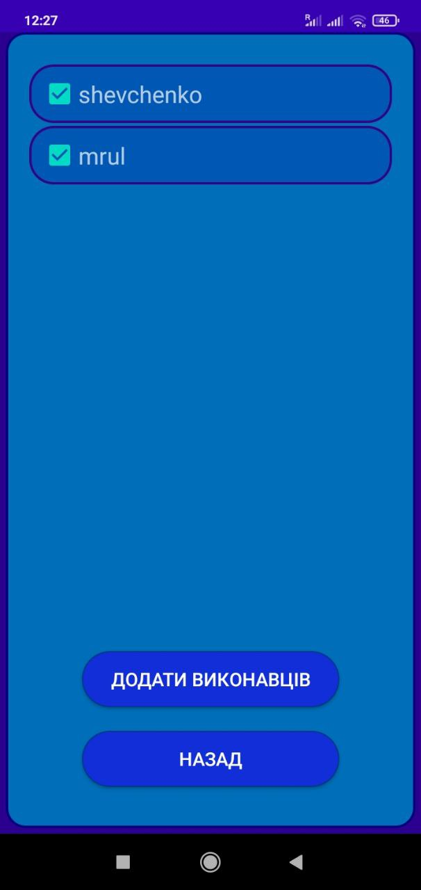
Результат роботи

Slide 8
Переваги та недоліки
Переваги:
інтерфейс інформативний, простий та інтуїтивно зрозумілий;
можливість здійснювати пошук і додавати користувачів до вибраних;
розподіл завдань на три категорії (активні, виконані та створені);
можливість написати коментар до завдання;
можливість редагування завдання і його виконавців;
можливість керівника позначати завдання як виконане, або скасувати виконання;
перегляд профілів і редагування свого;
відсутність реклами.
Недоліки:
⨉ відсутнє вікно з попередженням при видаленні завдання або коментаря;
⨉ відсутня можливість створити завдання для себе.

Slide 9
Висновки
Під час виконання роботи було застосовано, вдосконалено та закріплено набуті навички з дисципліни «Об’єктно-орієнтоване програмування». Протягом виконання роботи було розроблено додаток для операційної системи Android: «Android To-Do list з нагадуванням про невиконані завдання». Основне завдання створеного додатка, яку він і виконує — дати користувачам змогу створювати та виконувати завдання з нагадуванням про них.
Під час створення додатка були вдосконалені знання баз даних та навички роботи з ними. Навчився правильно робити нормалізацію таблиць у базі даних, щоб не виникали аномалії, та не порушувалася структура даних. Вдосконалив навички програмування об’єктно-орієнтованою мовою програмування Java. Отримав та закріпив нові навички роботи із життєвим циклом Android додатків. Отримав навички володіння середовищем програмування Android Studio.

Slide 10





ДЯКУЮ ЗА УВАГУ

